Slide 1
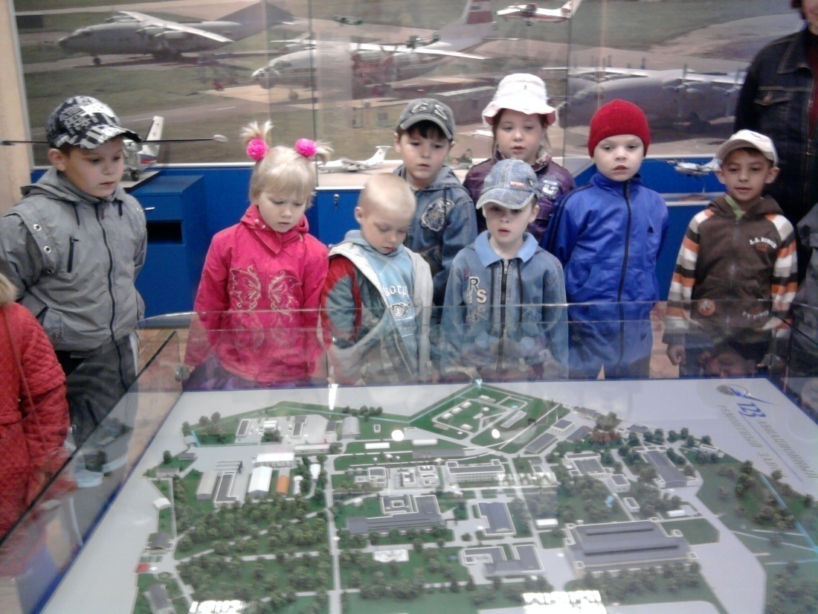
Формирование навыков ориентировки в пространстве у дошкольников в повседневной жизни.
Выполнила: воспитатель МАДОУ детского сада №10 «Орлёнок» г.Старая Русса
Иванова Вера Владимировна

Slide 2
«Нет ни одного вида деятельности детей в процессе обучения, в котором пространственная ориентировка не являлась бы важным условием усвоения знаний, навыков, умений, развития мышления детей» проф. Б. Г. Ананьев

Slide 3
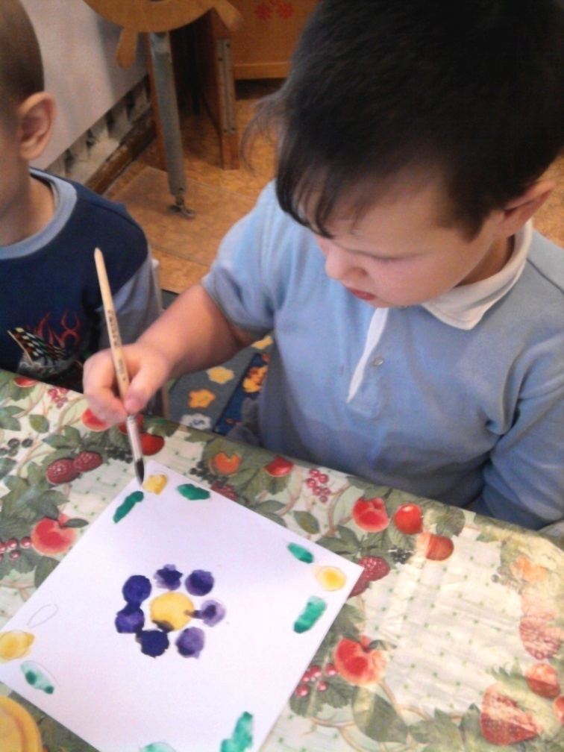
Цель:
выявление основных направлений и содержания работы по формированию пространственных представлений у детей старшего дошкольного
возраста.
сформировать умения и навыки пространственного ориентирования, развить мобильность.

Slide 4
Задачи:
формирование пространственных представлений в различных видах деятельности.
использование жизненных ситуаций для развития ориентировки в пространстве.
упражнять в нахождении предмета по условным координатам, создавать план, следовать в соответствии с планом

Slide 5
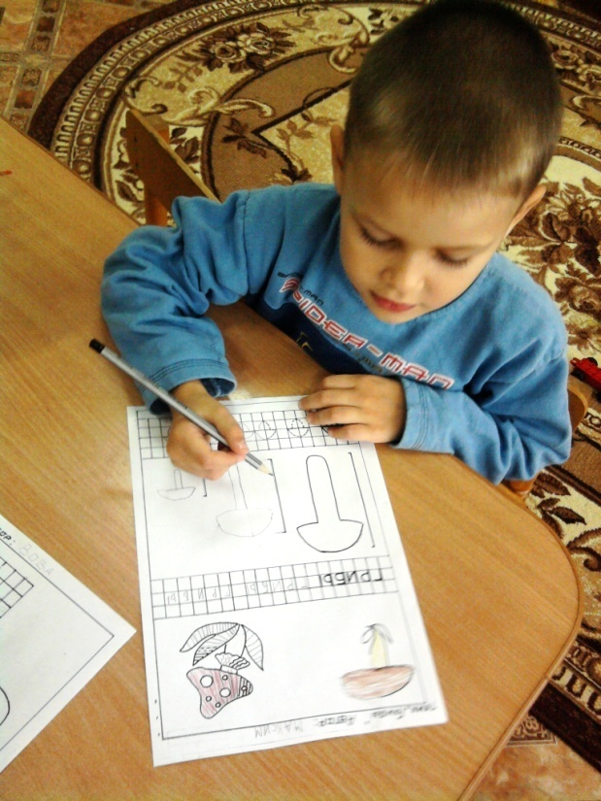
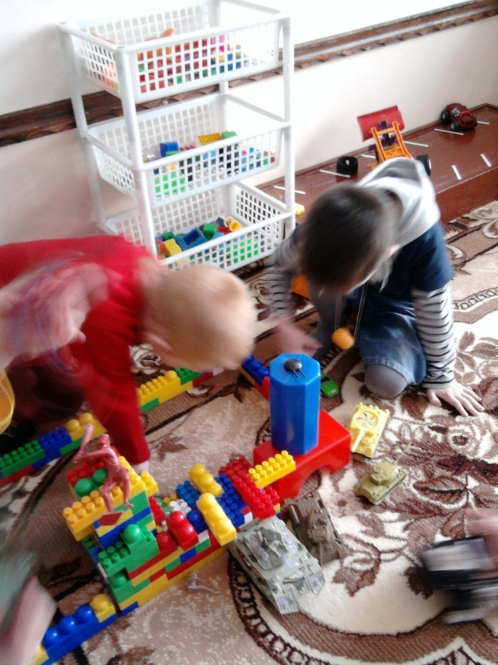
Актуальность:
Ориентировка в пространстве имеет универсальное значение для всех сторон деятельности человека, охватывая различные стороны его взаимодействия с действительностью, и представляет собой важнейшее свойство человеческой психики. Гармоничное развитие ребенка невозможно без развития у него способности к ориентировке в пространстве
Таким образом, актуальным представляется развитие у дошкольников адекватных способов восприятия пространства, полноценных пространственных представлений и прочных навыков ориентировки в пространстве; эта задача выступает как необходимый элемент подготовки ребенка к школе, являющейся, в свою очередь, одной из важнейших задач дошкольного воспитания.

Slide 6
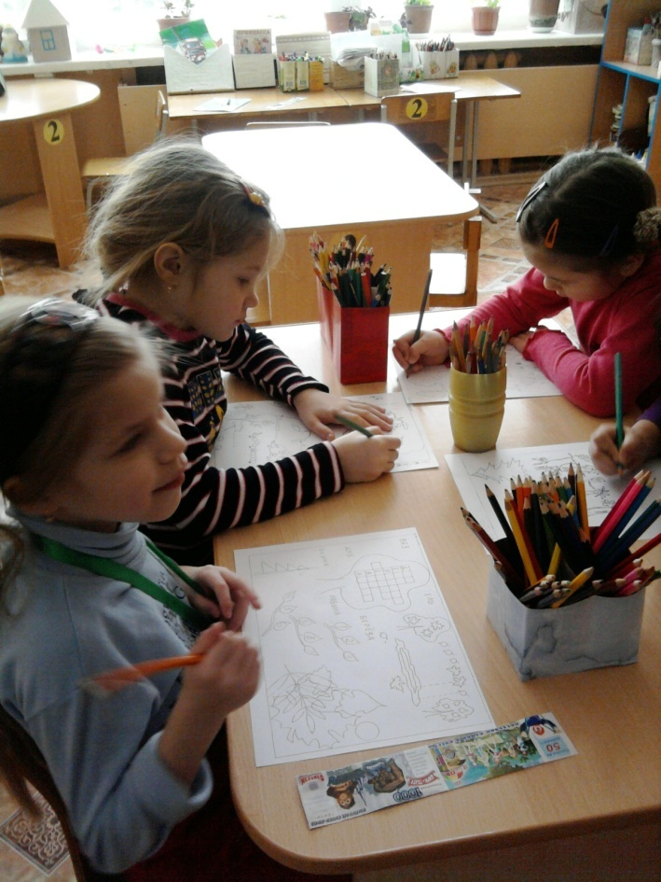
Обучение ориентировке в пространстве в старших группах включает следующие этапы:
формирование представлений о собственном теле, ориентировка на собственном теле.
совершенствование представлений об условном (схематичном) изображении предметов.
развитие ориентировки в микро- и макропространстве «от себя», выделяя различные ориентиры (световые, цветовые, звуковые, тактильные), двигательные ощущения.
формирование у детей умений создавать простейшие модели пространственных отношений между игрушками, предметами и их заместителями (моделирование).
обучение ориентировке в пространстве по плану, формирование умения соотносить расположение в пространстве реальных предметов со схемой.
развитие умения самостоятельно составлять схемы окружающего пространства.

Slide 7
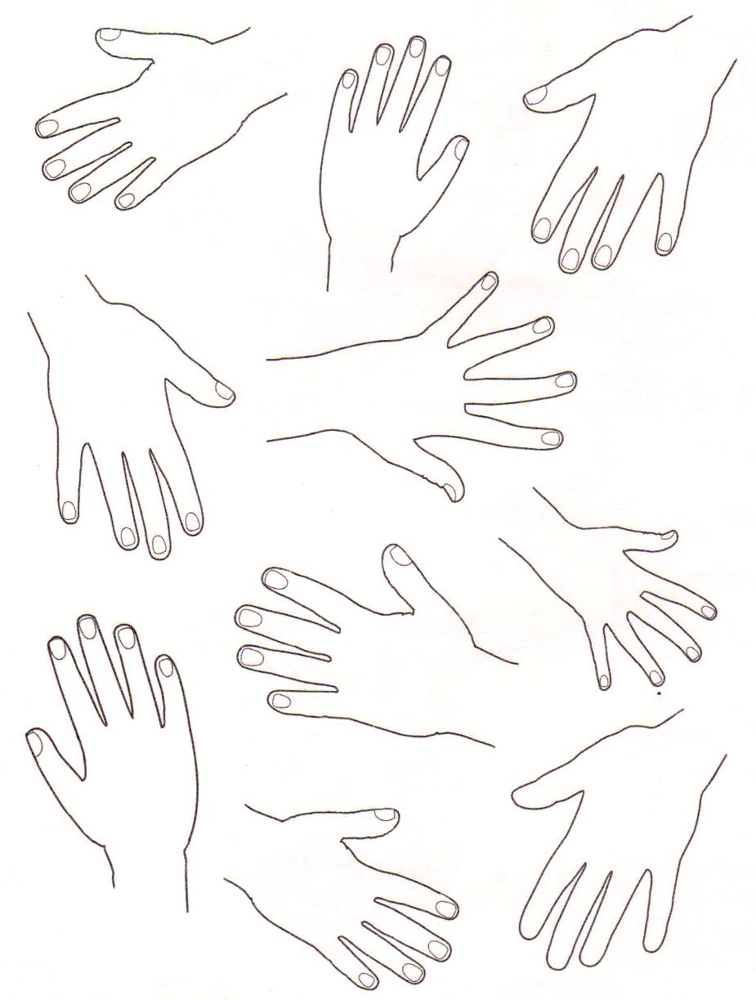
Рисуем и учимся
Предложите ребёнку выполнить такие задания: «Нарисуй на правой ручке браслет. Раскрась ноготок указательного пальца на левой руке. Нарисуй на среднем пальце правой руки колечко». А теперь обведите на листе несколько правых и левых ладошек в разных положениях (чтобы пальчики смотрели и вверх, и вниз, и в стороны). Сможет ли ребёнок дорисовать на всех левых руках часы, а на всех правых – браслеты?

Slide 8
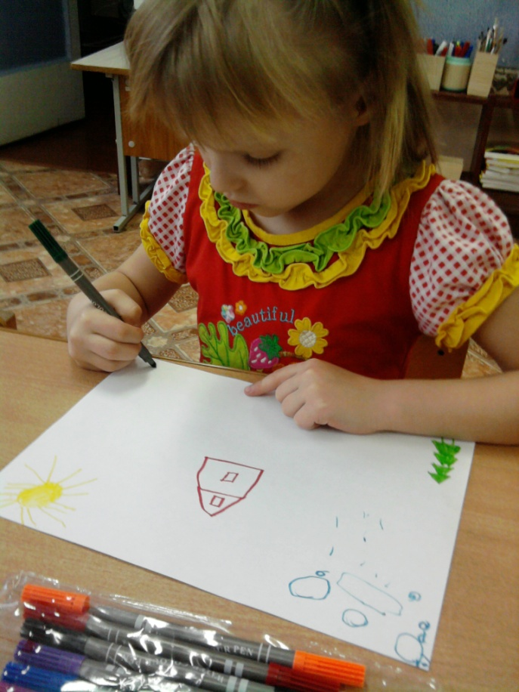
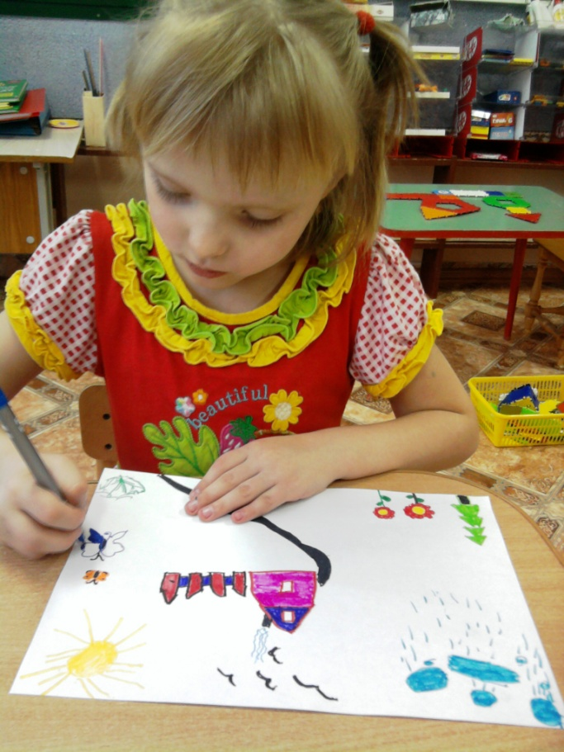
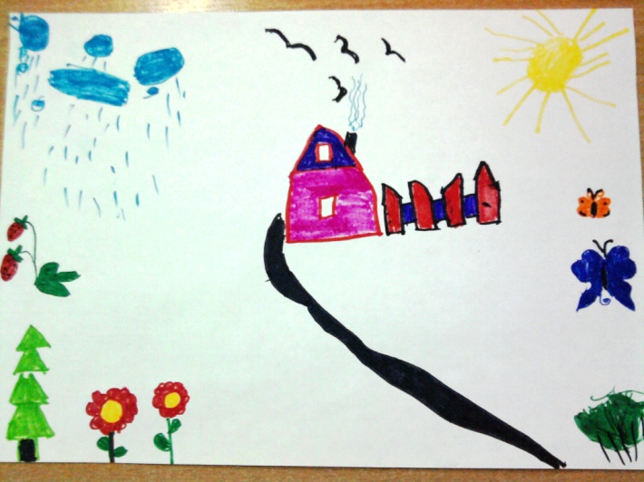
Заданиями по ориентированию в пространстве можно сопровождать и обычное рисование: «Нарисуй, пожалуйста, домик. А теперь слева от него – собачку, а справа – кошечку». Или: «Давай нарисуем елочку, а справа от нее березку. А что мы нарисуем слева: пенек или зайку?» А сможет ли малыш нарисовать птичку, летящую справа налево? А слева направо?

Slide 9
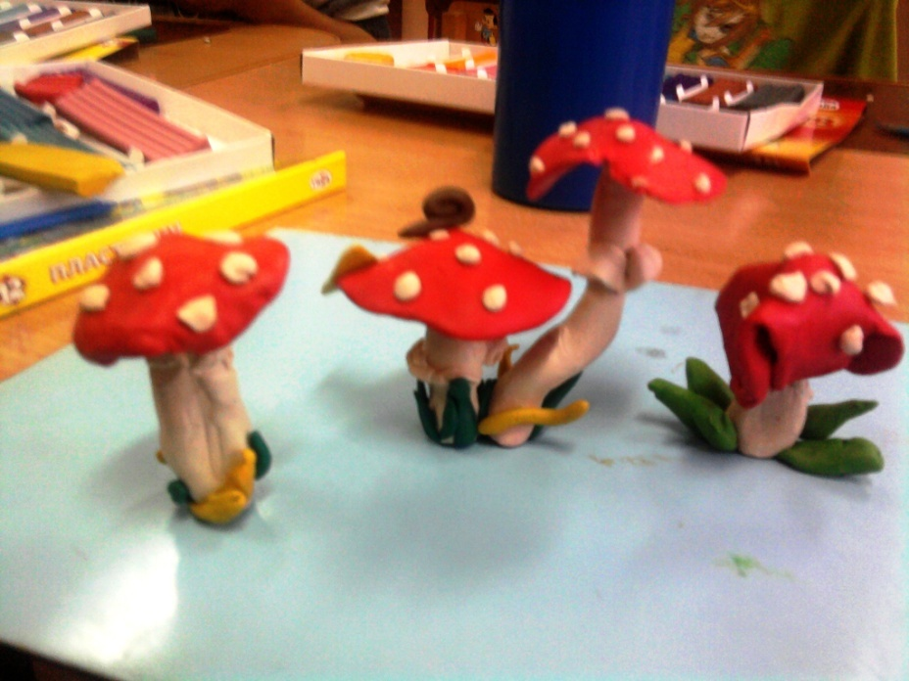
Пространственная ориентировка на лепке
Лепка, как деятельность, , подводит детей к умению ориентироваться в пространстве, к усвоению целого ряда математических представлений. При лепке дети непосредственно сопоставляют части между собой и со всей фигурой в целом, определяют размеры (длину, толщину). Во время всего процесса дети проговаривали каждое слово, каждое действие, каждый полученный результат.

Slide 10
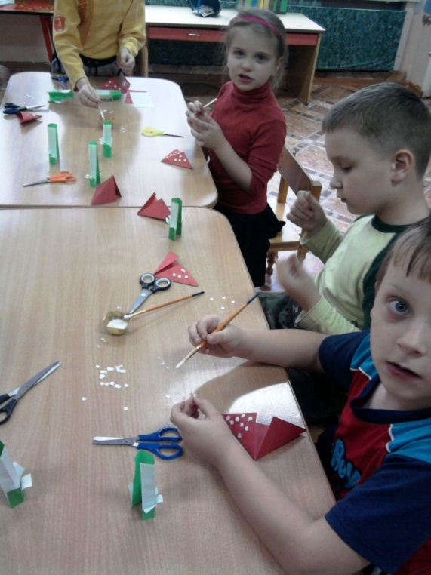
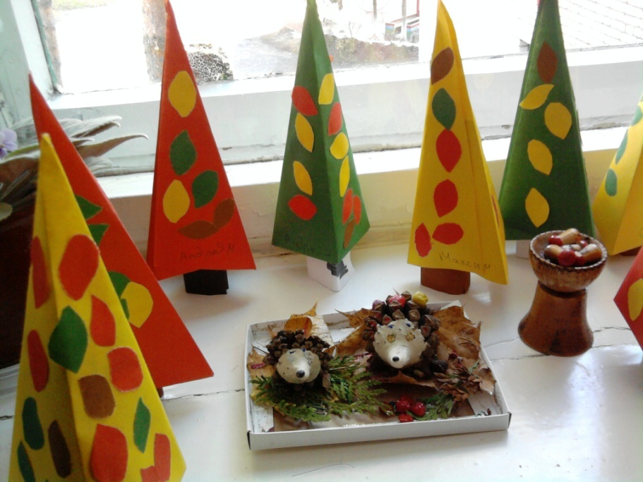
Аппликация и пространственное ориентирование
Учим составлять композиции с использованием пространственных предлогов В, НА, ПОД, НАД и ориентировки на плоскости ВЕРХ,
НИЗ.
Употребляем предлоги для обозначения месторасположения объекта на листе.
Развиваем мелкую и общую моторики.
Формируем умения ориентироваться на листе.
Развиваем зрительное восприятие.

Slide 11
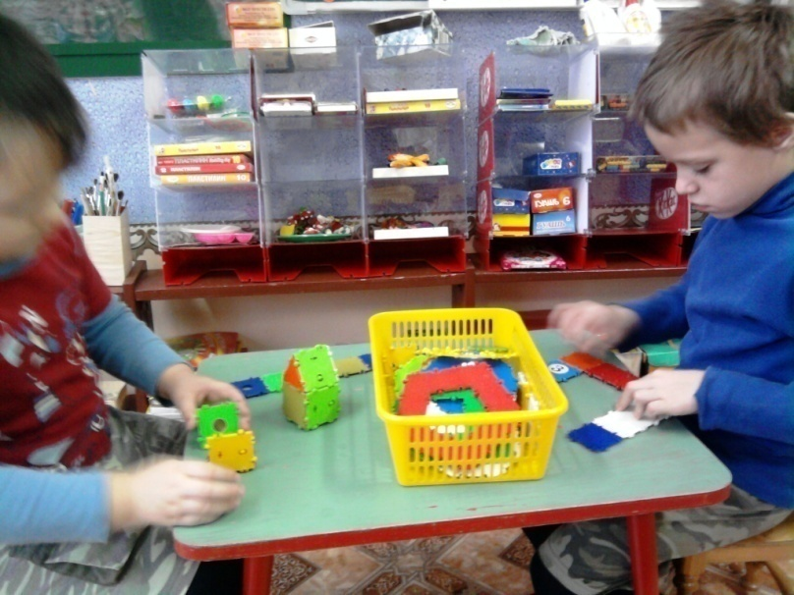
Развитие пространственных представлений детей через конструктор «Т-ИКО»
Цель : создание условий для интеллектуального развития ребенка через формирование пространственного мышления.
Для достижения данной цели решаются следующие задачи:
формирование навыков конструирования по образцу, по схеме и по собственному замыслу;
овладение навыками пространственного ориентирования;
вовлечение детей в активную творческую деятельностью;
развитие воображения, умения фантазировать.
Ожидаемый результат:
По окончании дети должны знать и уметь:
иметь представление о различных видах многоугольников;
ориентироваться в понятиях «вверх», «вниз», «вправо», «влево», а также –над, -под, -в, -на, -за, -перед;
составлять плоскостные фигуры из Т-ИКО-деталей;
конструировать тематические игровые фигуры по образцу и по собственному замыслу;
иметь представление о правилах составления узоров и орнаментов.

Slide 12
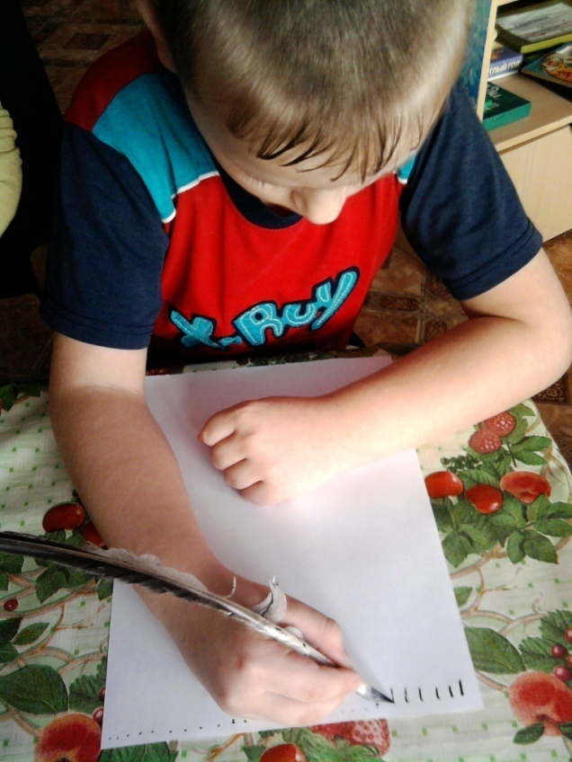
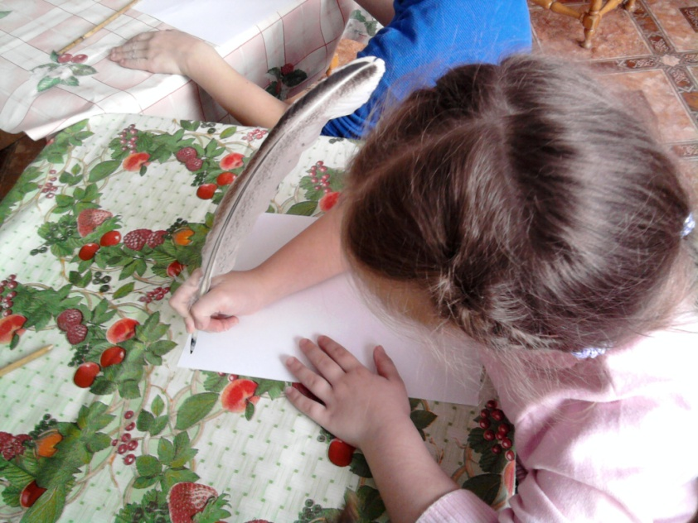
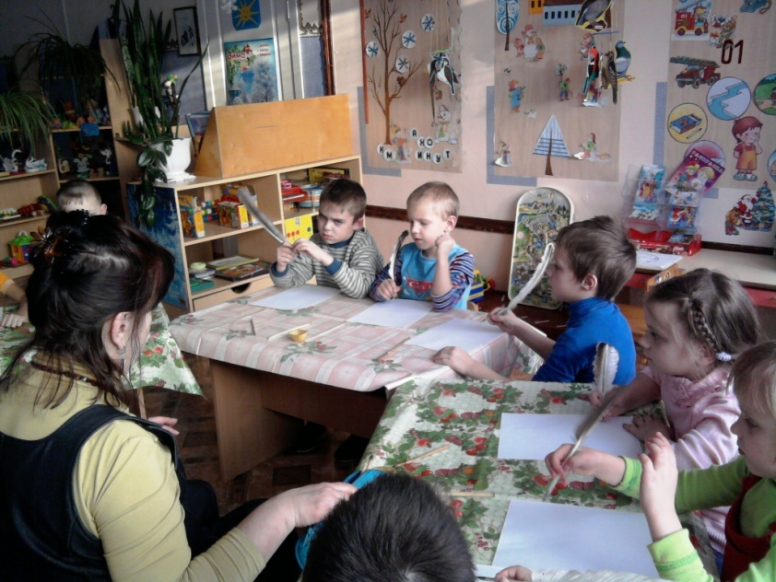
Рисуем на «Каллиграфии»
Взаимодействие с другими социальными институтами также способствует закреплению умения ориентироваться в пространстве на листе бумаги. На занятиях кружка «Каллиграфии» дети, используя гусиные перья, стеки, рисуют древнерусские орнаменты. При этом им необходимо знать где ВЕРХ, НИЗ, ПРАВО, ЛЕВО, ПОД, НАД,ЗА и т.д.

Slide 13
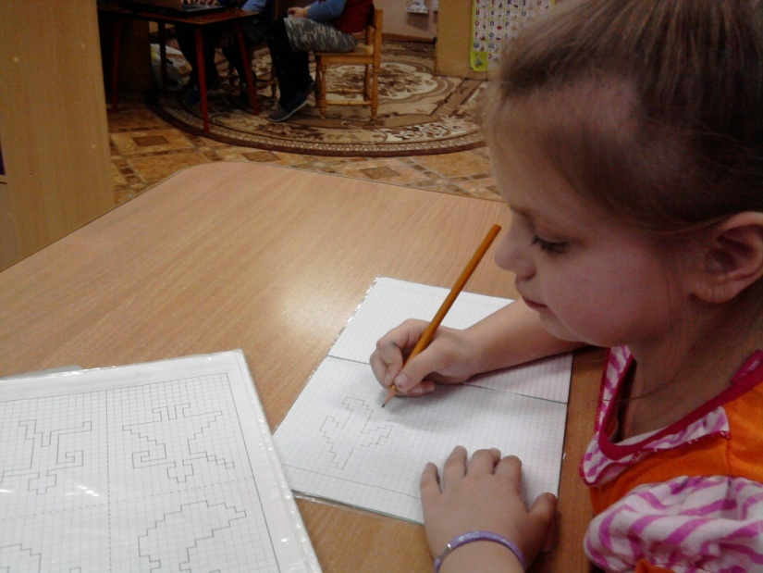
Играя повторяем
Д/и «Нарисуй по точкам».
Цель: Закрепление правильного понимания и употребления в речи предлогов В, НА, ПОД, МЕЖДУ.
Описание: Дети должны по точкам нарисовать цветочки, раскрасить их. Далее дети дорисовывают: над вторым цветком идёт дождь, между 4 и 5 летает бабочка, на первый – сел жук, в третий залетела пчела.
Д/и «Рисуем по клеточкам».
Цель: Развитие навыка ориентировки в пространстве, на листе бумаги.
Описание: На листе бумаги педагог предварительно рисует любой вид транспорта (по клеточкам). Затем говорит детям направление маршрута (например: одна клеточка вперед, одна – назад, три клетки вправо и т.д.). Если ребёнок соблюдает направление маршрута, ориентируется на плоскости, то в результате у него должен получиться задуманный рисунок.
Д/и «Художники».
Цель: Закрепление ориентации на плоскости.
Описание: Дети рисуют весну. По инструкции педагога они размещают в середине листа дом, в правом верхнем углу – облако, в левом нижнем – елку, в левом верхнем – солнышко, в правом нижнем углу – подснежник, между солнцем и облаком летят птицы.

Slide 14
Спасибо за внимание

